Slide 1
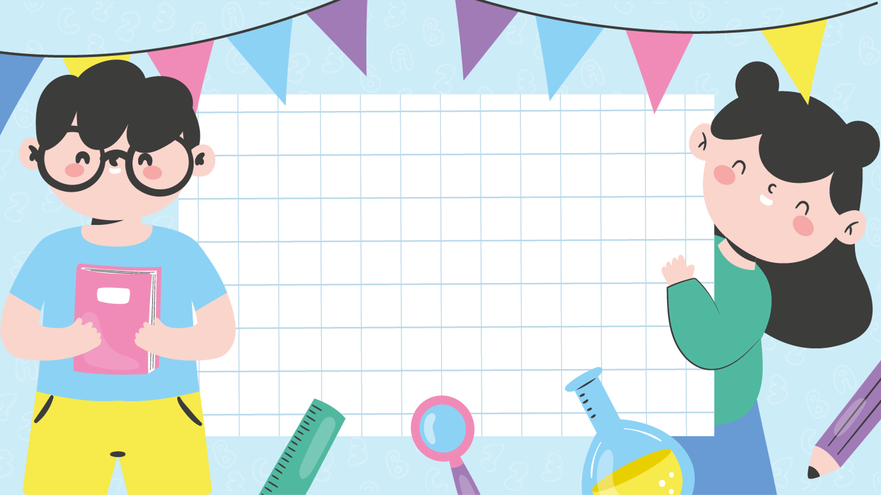



Notes:
Thiết kế: Hương Thảo – Zalo 0972115126. Các nick khác đều là giả mạo

Slide 2


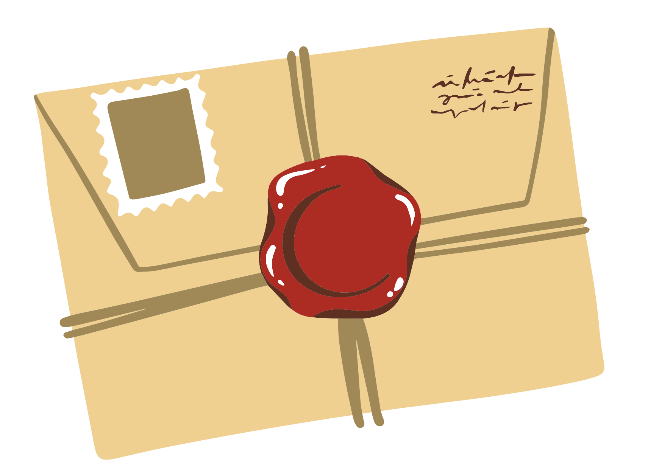
Hoạt động 1: Gửi thông điệp yêu thương đến thầy cô

Slide 3
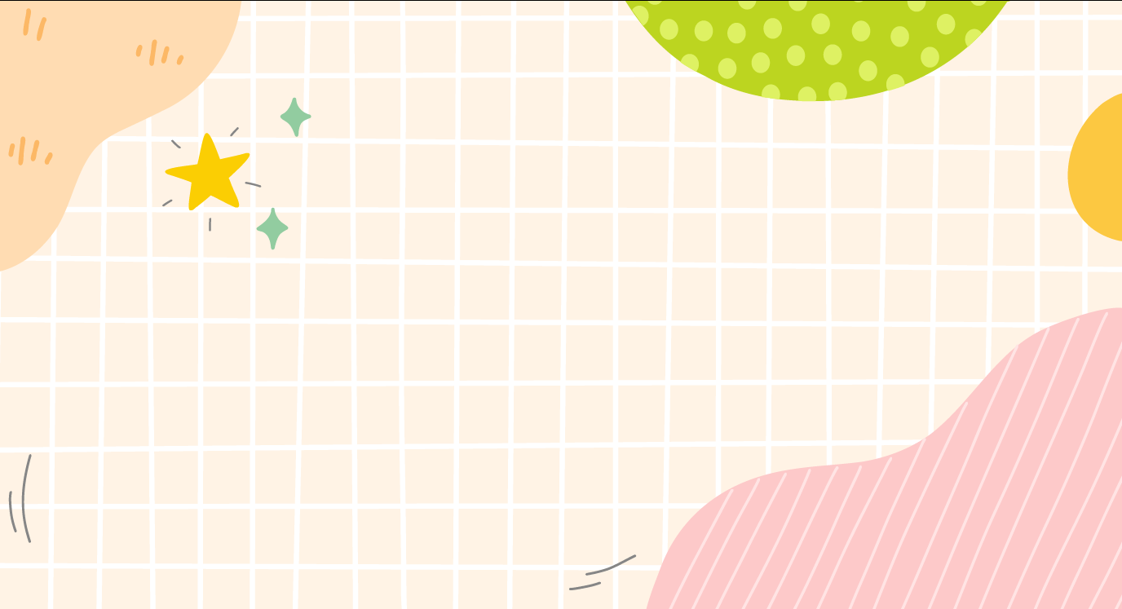
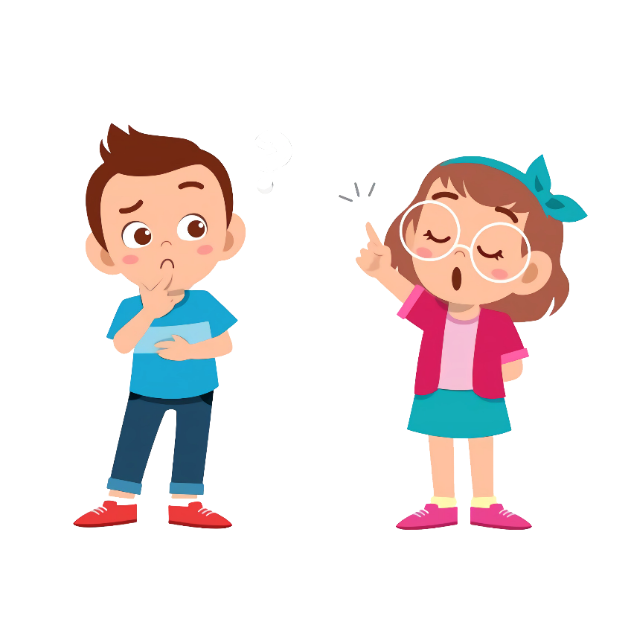
Em có kỉ niệm sâu sắc với thầy, cô giáo nào? Đó là kỉ niệm gì?
Nhắc lại kỉ niệm ấy em muốn gửi thông điệp gì đến thầy, cô?

Slide 4
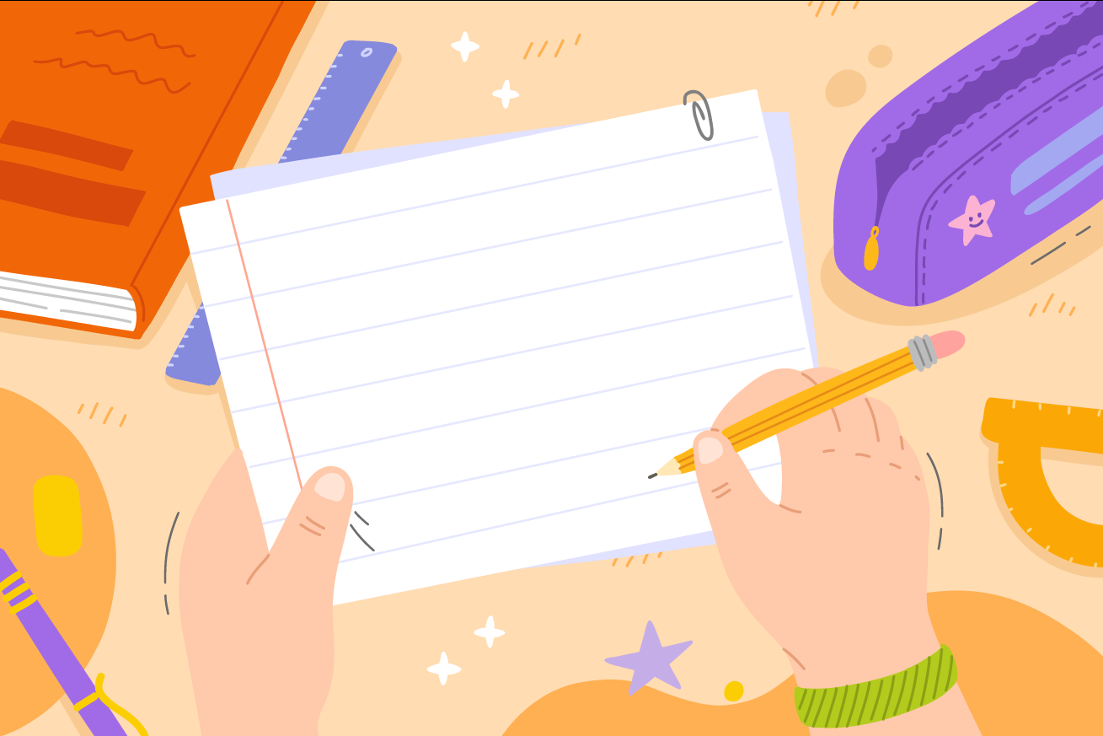


Slide 5
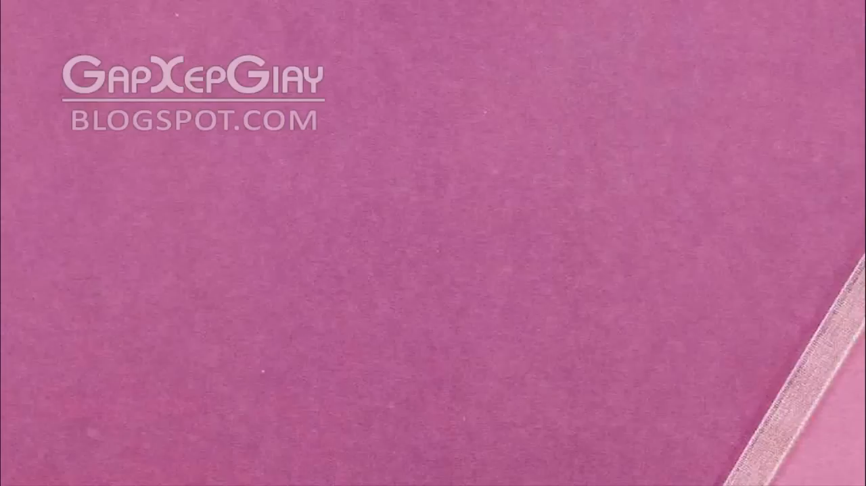

Slide 6
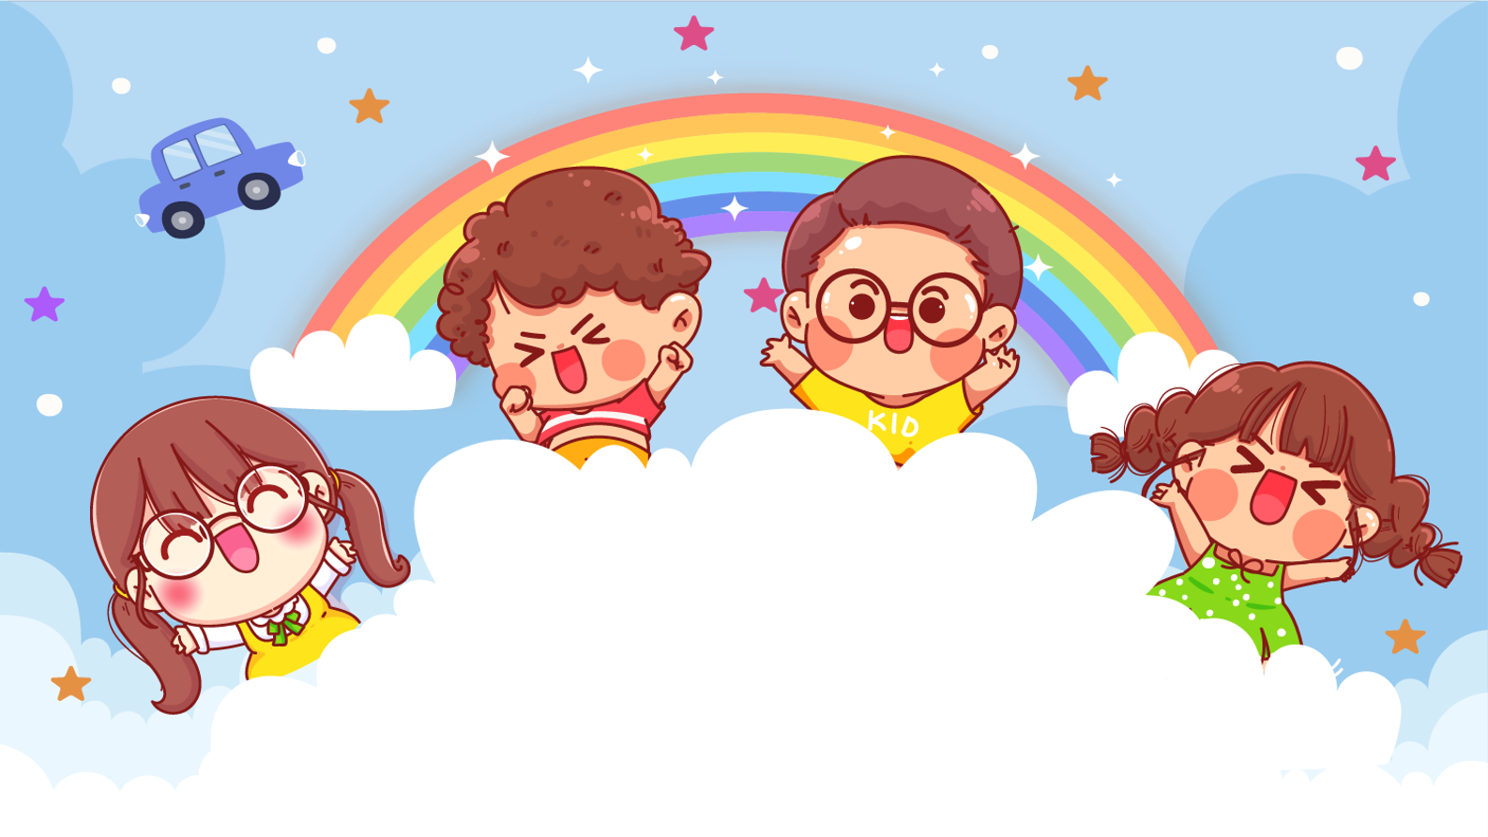
Mỗi cánh hạc giấy sẽ mang tình cảm ấm áp của các em đến với thầy cô, khiến các thầy cô nhớ mãi.

Slide 7

Hoạt động 2. Chia sẻ yêu thương

Slide 8


Đôi khi tôi còn gặp khó khăn trong việc nói lời cảm ơn
Khó khăn của tôi là...
Notes:
Bấm vào loa để phát nhạc

Slide 9


Nói lời động viên với bạn mình và đưa ra lời khuyên hoặc biện pháp hỗ trợ.
Notes:
Thiết kế: Hương Thảo – Zalo 0972115126. Các nick khác đều là giả mạo

Slide 10

Có thầy cô và bạn bè bên cạnh, chúng ta sẽ tìm ra cách để vượt qua khó khăn.

Slide 11


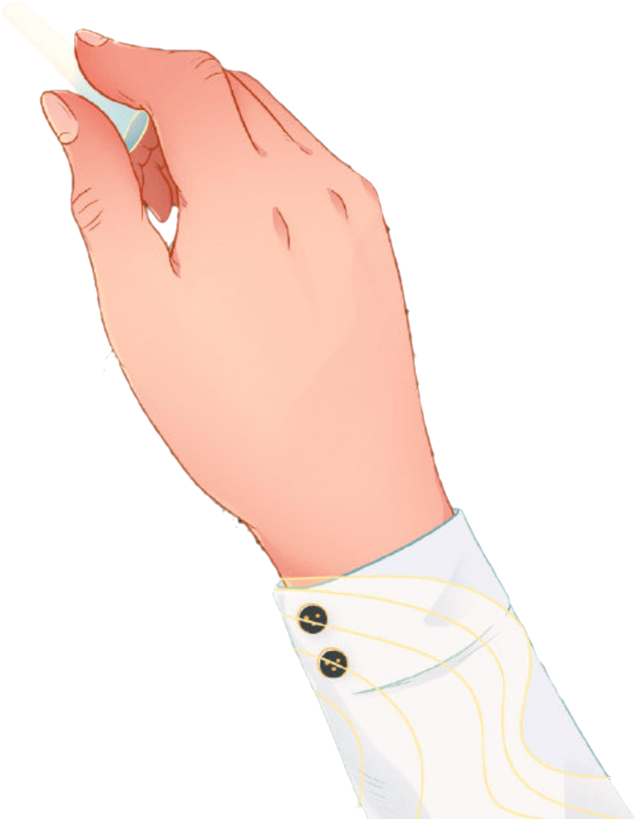

Slide 12
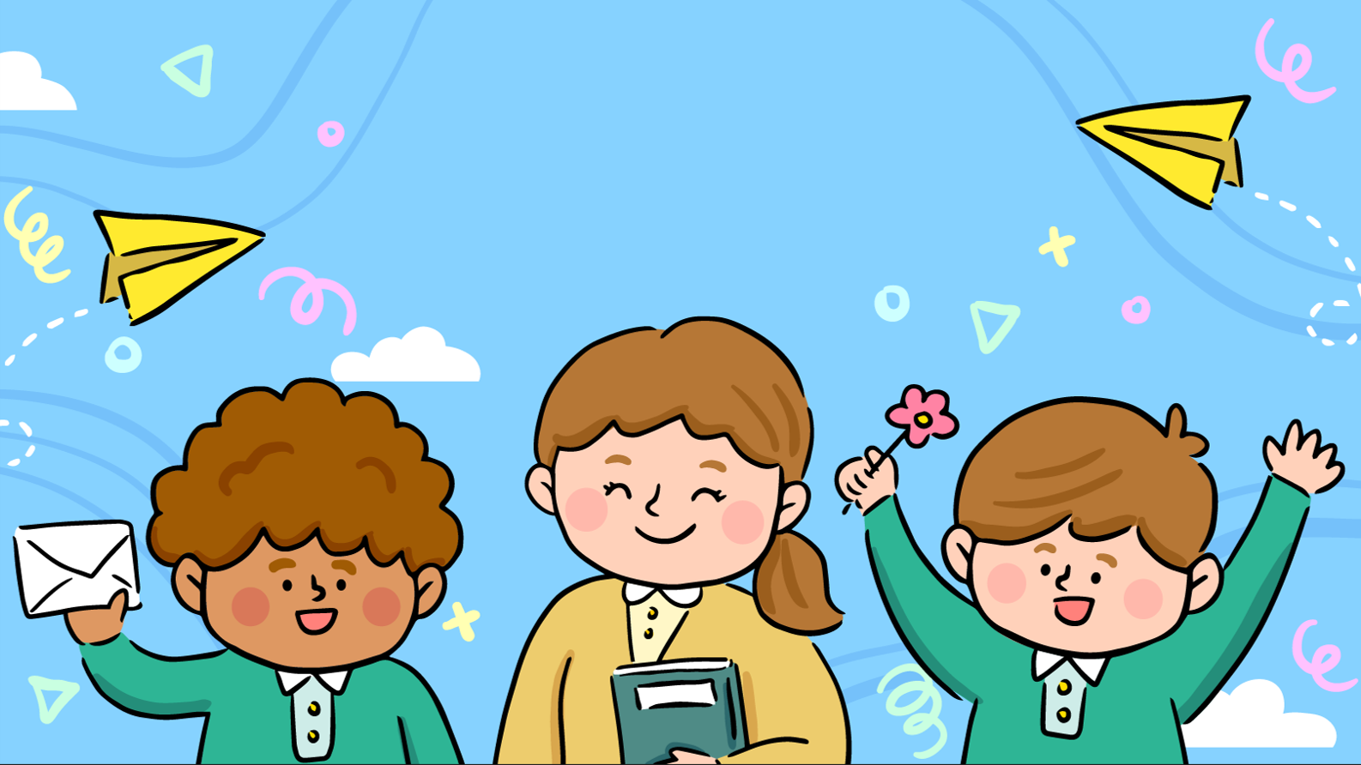
Về nhà cùng với người thân:
Thực hiện trò chuyện với người thân về những những kỉ niệm sâu sắc em đã có với thầy, cô giáo.
Tiếp tục gấp hạc giấy và gửi đến thầy cô giáo đã từng dạy mình những thông điệp yêu thương.

